Slide 1
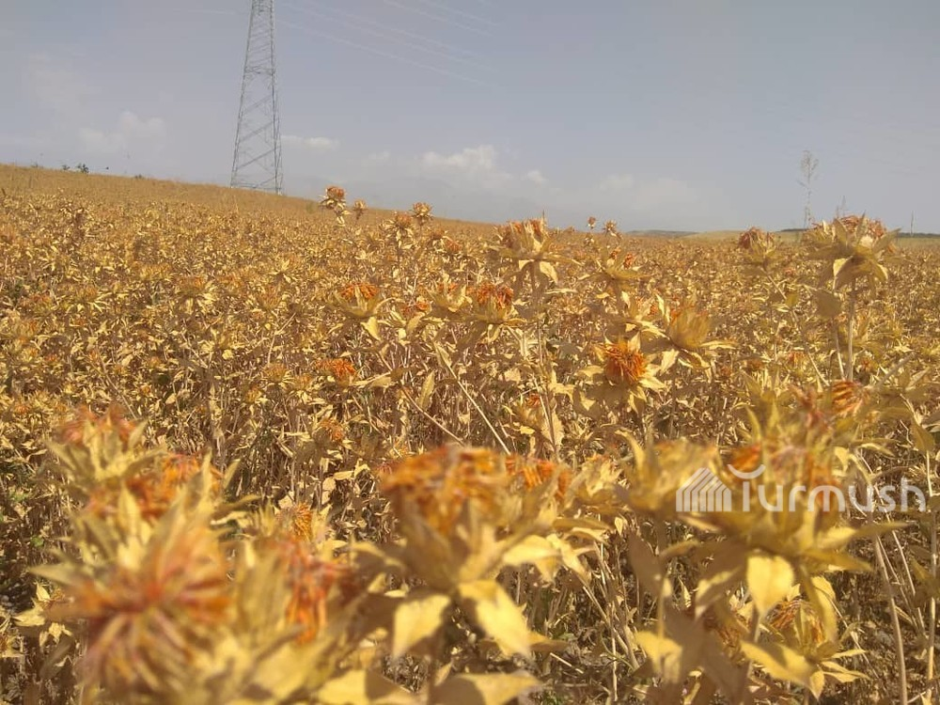
5- МАВЗУ: Махсарни етиштириш технологияси

Slide 2
Режа:
1. Махсар ўтмишдош танлаш ва ерни шудгорлаш.
2. Ерларни экишга тайёрлаш
3. Махсар уруғларини экиш
4. Махсар усимлигига ишлов бериш ва озиклантириш
5. Махсар хосилини йигиштириб олиш

Slide 3
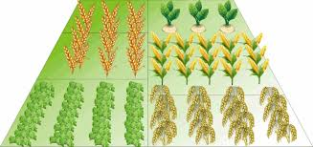
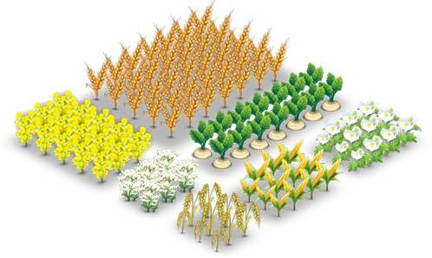
Алмашлаб экишдаги ўрни.
ММахсар учун асосий ўтмишдошлар дуккакли дон экинлари, маккажўхори, жўхори ва беда ҳисобланади. Аммо махсар экинини сурункали бир майдонда икки йилдан ортиқ экиш мумкин эмас.Акс ҳолда экинга хос бўлган бегона ўтлар ва зараркунандалар кўпайиб кетиб ҳосилнинг камайишига олиб келади Махсар бир бор экилган ерга 6 - 7 йилдан кейин қайта экилади, сабаби - касаллик ва зараркунандалар билан кўп шикастланади.

Slide 4
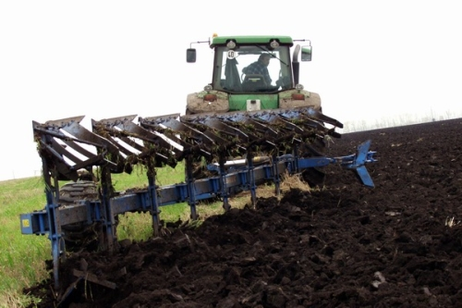
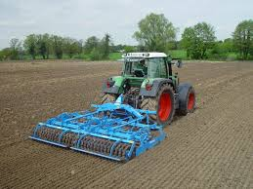
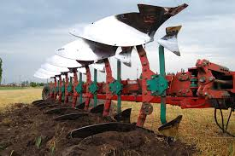
Ерларни шудгорлаш
Махсар экиладиган далалар кузда 25 - 30 см чуқурликда шудгор қилишса ундан юқори ҳосил етиштириш таьминланади. Ерларни баҳорда шудгорлаш яхши натижа бермайди.
Чимқирқарли плуг билан 25 - 27 см чуқурликда ҳайдалади. Шўрланган ерлар, албатта, ювилади, сув камчил жойларда яҳоб суви берилади. Эрта баҳорда борона қилинади. Экишгача 1 - 2 марта культивация ва борона қилинади.
Бегона ўт кам босган далаларда апрелнинг биринчи ярмида 8 - 10 см чуқурликда бир марта культивация ва бороналаш етарлидир. Бегона ўт кўп босган далалар 2 марта: апрелнинг бошида 10 - 12 см чуқурликда ва апрелнинг иккинчи ярмида 8 - 10 см чуқурликда культивация қилинади

Slide 5
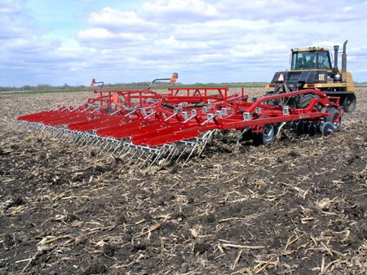
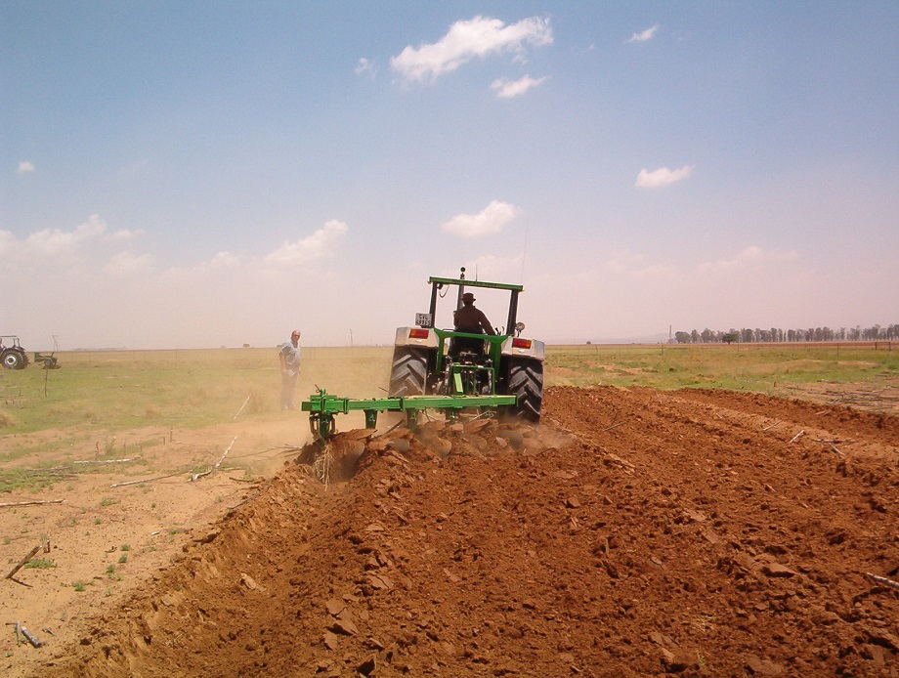
Ерларни экишга тайёрлаш
Агар тупроқ баҳорда жуда зичлашган бўлса, юзасини чизеллаш керак. Бунда чизель пичоқларини тўлиқлигига, улар тиғларини ўткирлигига алоҳида эьтибор қаратмоқ зарур.Далаларни экишга шундай тайёрлаш керакки, токи бегона ўтлар ўсиб чиқмасин.Чунки махсар кенг қаторлаб экилгани ва барглари кичик бўлгани боис бегона ўтлар уларни соялатиб, ривожланишдан қолдиради.
Бегона ўтлар кўп босадиган далаларни диоганаллари бўйлаб камида икки марта чизеллаш ёки бороналаш талаб этилади.Далаларнинг боши ва охирида пичоқларда ўралиб қолган ўт-ўланлар тозалаб олинади ва йўқотилади.

Slide 6
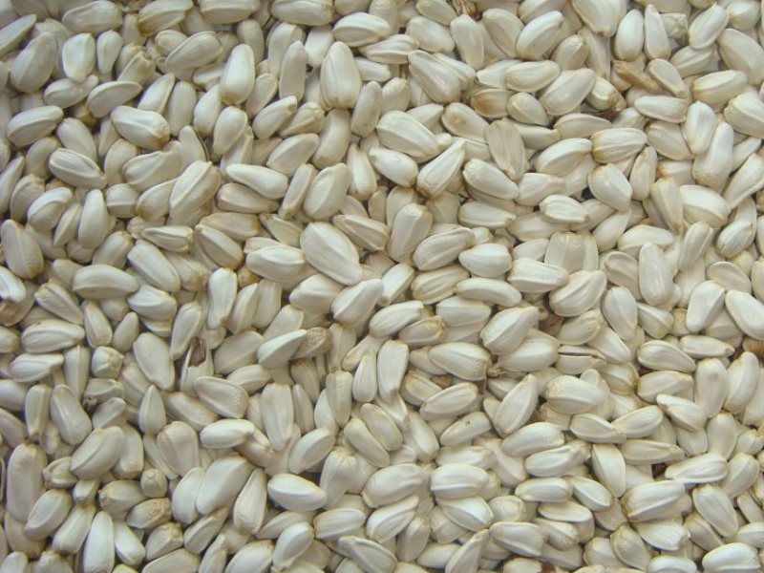
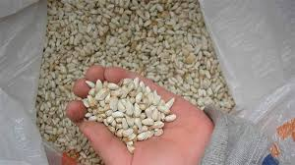
Махсар уруғларини экиш
Экиш учун уруғ тайёрлашга катта эьтибор бериш керак.Чунки,сифатсиз уруғ экилганда ҳосилдорлик камайиб кетади.I класс уруғларнинг тозалиги 98 фоиз, унувчанлиги 95 фоиз бўлиши лозим. II класс уруғларнинг тозалиги 95 фоиз, унувчанлиги 92 фоиз бўлса экишга яроқли хисобланади, ундан паст бўлса экишга рухсат этилмайди.

Slide 7
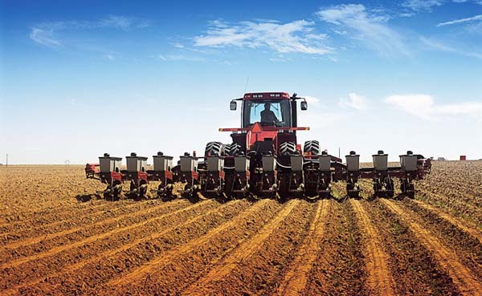
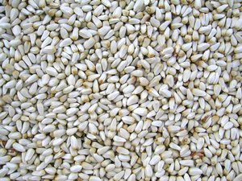
Экиш нормаси.
Экиш нормаси уруғнинг сифати ва экиш чуқурлигига қараб ўзгаради. СЗТ - 3,6 маркали сеялкалари қатор оралари 30см қилиб экилганда экиш меъёри 25кг, қатор ораси 45см қилиб экилганда эса 18 - 20кг бўлади. Бир гектар майдонга 300 - 350 минг дона униб чикадиган уруғ хисобида экиш тавсия этилади.

Slide 8
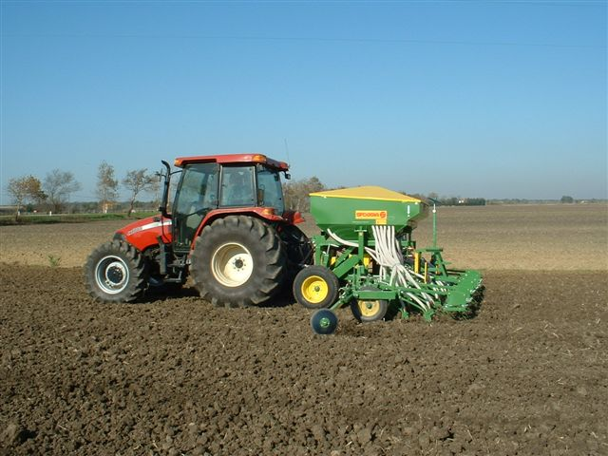
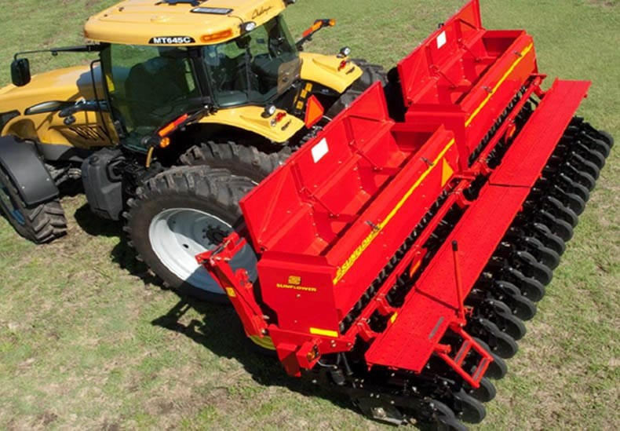
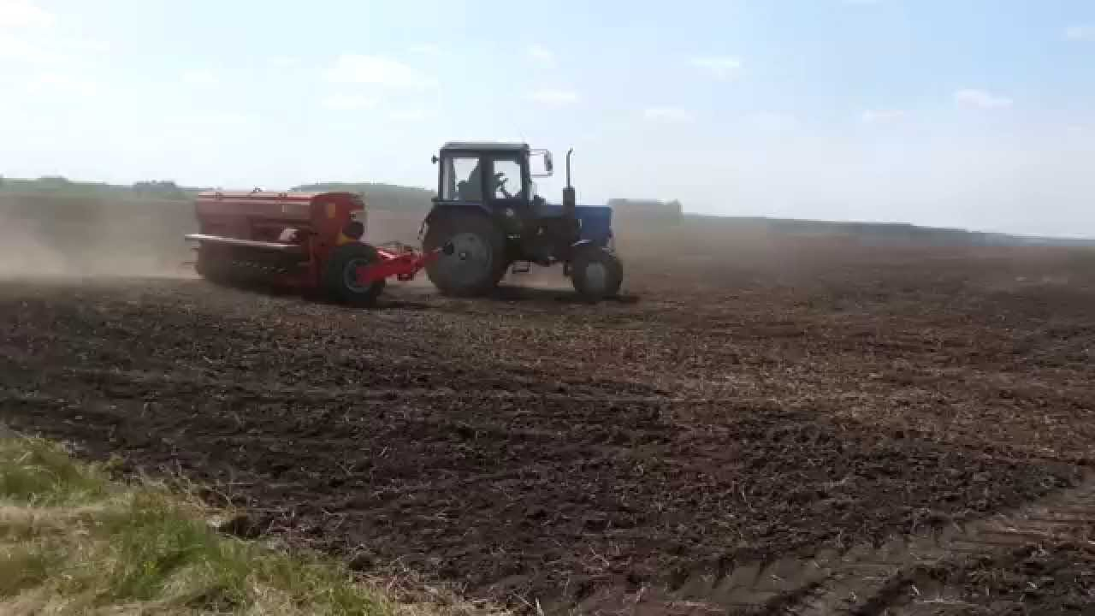
ЭКИШ УСУЛЛАРИ, УРУҒ ЭКИШ МЕЪЁРИ ВА ЧУҚУРЛИГИ.
Тоғ ва тоғолди худудларида махсарни қатор орасини 30см қилиб, гектарига 25кг уруғ сарфлаб экиш мақсадга мувофиқ. Махсар уруғи 4-5см чуқурликка ташланади, «туксонбости» қилиб экилганда уруғни 6-7см чуқурликка ташлаш лозим. Махсар уруғлари ерга ташланганда харорат 4-5С даража иссик бўлса, 10-15 кунда, агарда 1-2С даража иссик булса 20-25 кундан кейин униб чиқади.

Slide 9

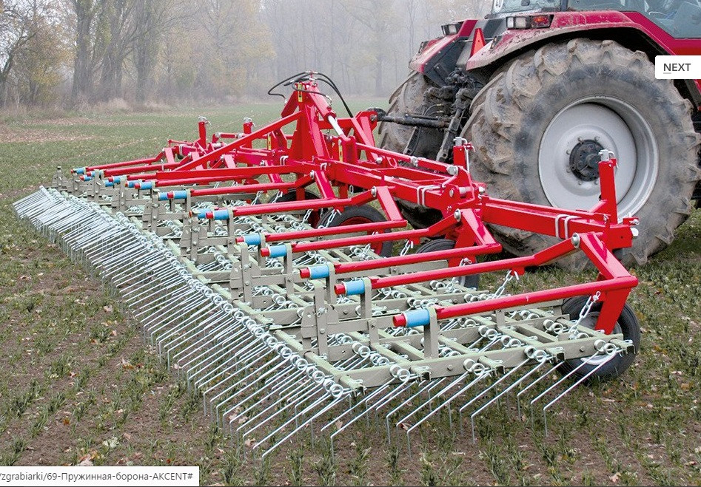
Махсар усимлигига ишлов бериш ва озиклантириш
Нихоллар униб чикиш чўзилса далалар албатта бир марта енгил борона қилинади. Бороналаш хамда майсалар униб чиқмасдан бажарилади. Агар далада нихоллар сони кўп бўлса, уларни ягоналаш мақсадида кўндалангига енгил борона қилинади. Бу усул баъзан далани бегона ўтлардан тозалаш учун хам амалга оширилади

Slide 10
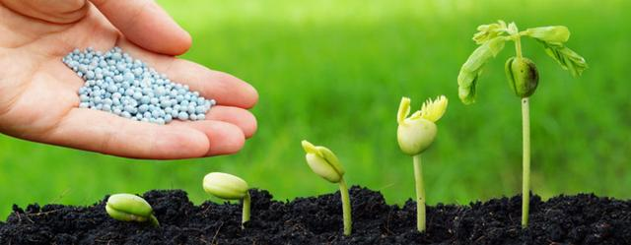
Тупроқка ва озиқ моддаларига талабчанлиги
Махсар лалмикор худудларга экилгани учун минерал ўғитлар кўп берилмайди. Бунга сабаб тупроқ қуруқ бўлганда минерал ўғитлар яхши самара бермайди. Фосфорли ўғитлар 30-40кг таъсир этувчи модда хисобида шудгор қилиш пайтида, азотли ўғитлар эса гектарига 30-40кг экиш билан бирга берилади. Агарда экиш билан бирга угит берилмаган булса, бахорги бороналашдан олдин ёки ўсимлик барглари 7-8см бўлганда озиқлантириш тавсия этилади.

Slide 11
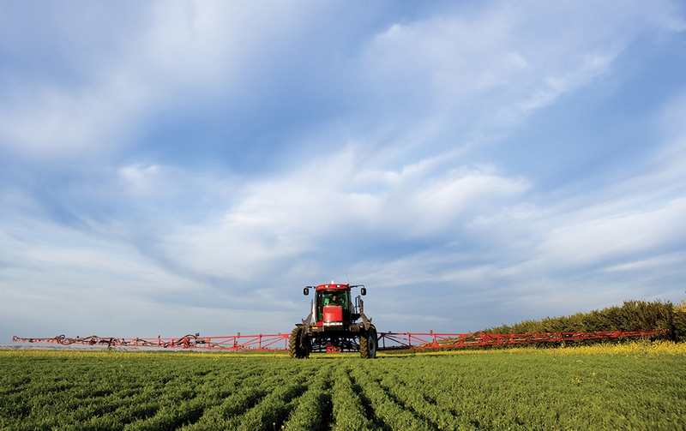
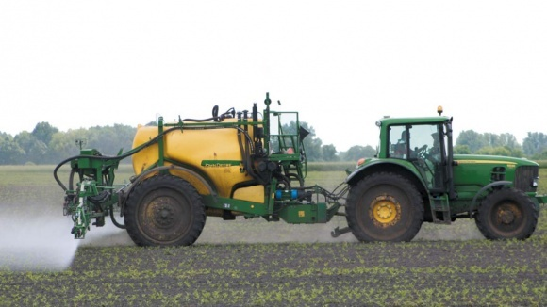
Республикамизда ёз ойлари нисбатан салқин ва нам келган йиллари ва уруғ кеч экилганда махсар ўсимлиги турли зараркунандалар билан зарарланади. Бунинг оқибатида баъзи далаларда 50–60 фоизгача ҳосил бой берилиши мумкин. Зараркунандаларидан махсар пашшаси, махсар узун буруни, симқурт, тунлам ва ширалар экинга жиддий зарар етказиши мумкин.
Махсар капалаги айниқса, кенг тарқалган бўлиб, у ўсимлик ғунчасини нобуд қилади, поясини кемиради, гулини шикастлайди ва саватчадаги уруғларни еб тугатади. Вегетация даврида бир авлод беради. У зарарлаган экин майдонларида ҳосилдорлик 50–60 % ёки ундан ҳам кўпроқ пасайиши мумкин. Махсар пашшасининг личинкалари саватча ичига пастки томондан тешиб кириб, уруғларни пайдо қиладиган бошланғич бўртмаларни йўқ қилади. Оқибатда махсар уруғлари яроқсиз бўлиб қолади

Slide 12
Махсар ҳосилдорлигига
таъсир этувчи асосий омиллар
Тупроқ унумдорлиги
Алмашлаб экиш
Нав танлаш ва уруғликни экишга тайёрлаш
Тупроқ ва иқлим шароитидан келиб чиккан холда ерни экишга тайёрлаш
Озиклантириш режими
ҲОСИЛДОРЛИК
Экиш муддатлари ва меъёри
Касаллик ва зараркунандаларга қарши кураш
Сув режими
Бегона ўтларга қарши кураш
Ўрим-йиғим
Уруғ сифати

Slide 13
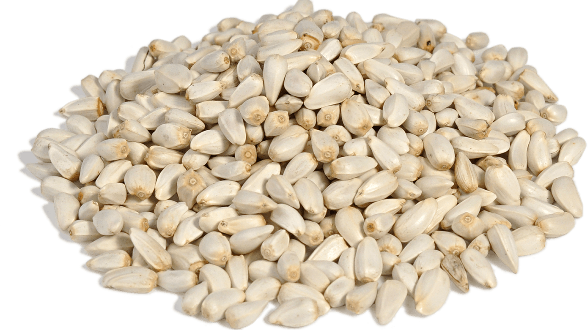
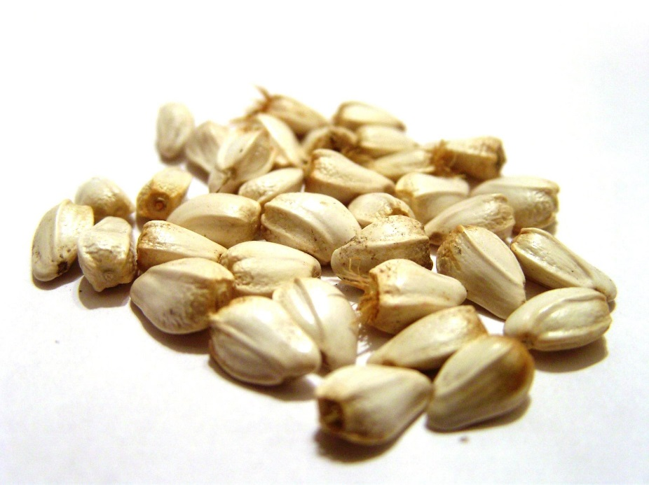
Махсар уруғчилиги
Махсар уруғчилиги икки босқичда олиб борилади:
▪ бирламчи уруғчилик;
▪ нав уруғчилиги.
Бирламчи уруғчилик нав оргинатори бўлган ташкилот ёки махсус ихтисослашган фермер хўжаликларида нав муаллифлари томонидан қатъий назорат остида олиб орилади ва ҳар бир жараён хужжатлаштирилади. Бунда морфо-биологик хусусиятлари ва хўжалик белгилари бўйича навнинг тавсифига тўла мос келган, касаллик ва ҳашоратлар билан зарарланмаган ўсиликлар танлаб олинади. Танлаш кескинлиги 7-10% ни ташкил этади

Slide 14
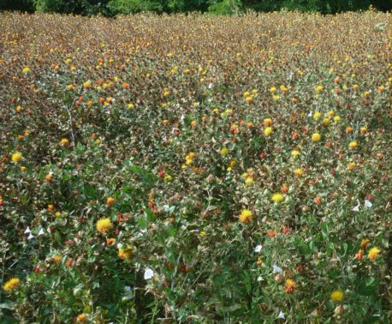
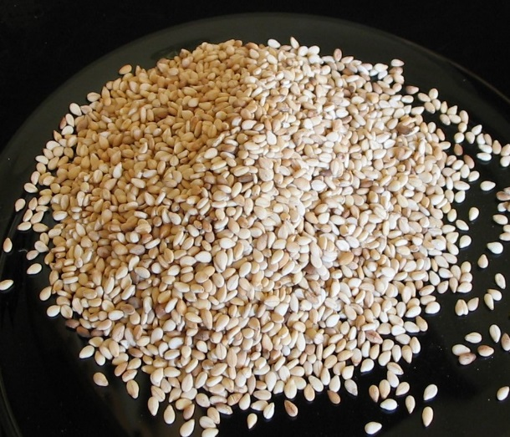
Нав уруғчилиги
. Нав уруғчилиги махсус ихтисослашган уруғчилик фермер хўжаликларида олиб борилади ва қўйидаги тадбирлар амалга оширилади, жумладан:
Сертификатланган уруғликлар экилади;
Ўсимликлар 70х15 см қалинликда яганаланади;
Ўсимликлар гулга киришдан олдин биринчи нав тозалаш, ўсимликлар тўла гулга кирганда иккинчи ва ҳосил йиғим-терим олдидан учунчи нав тозалаш ишлари олиб борилади.
Ҳосил шабада айланадиган очиқ айвонларда қуритилади ва сараланади.
Қуритилган ва сараланган ҳосил 30-40 кг қопларда қуруқ омборхоналарда келгуси йил ҳосили учун сақлаб қўйилади. Ҳар бир қопнинг ичига ва боғичига махсус ёрлиқларда нав ва уруғликнинг тоифаси ёзиб қўйилади.

Slide 15
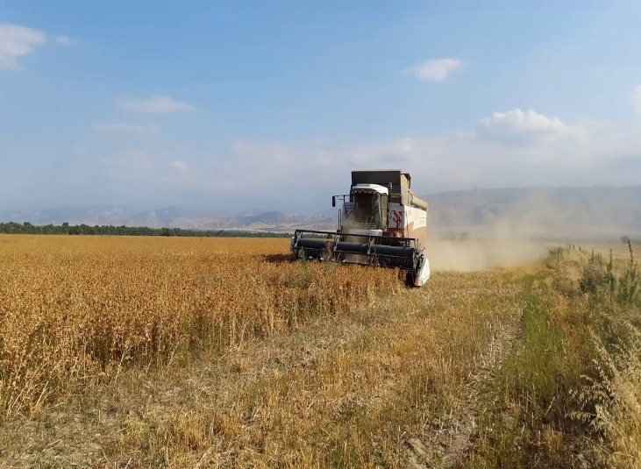
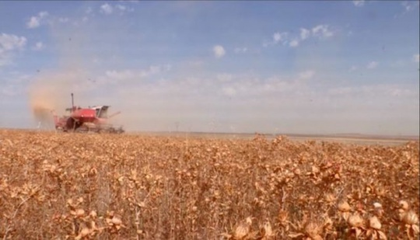
Махсар хосилини йигиштириб олиш.
Махсар уруғлари пишиб кетса хам тўкилмайди, чунки улар саватча барглари билан махкам ўралган. Ўсимликнинг ва саватнинг тиконсимон барглари махсарни ўсиб турган пайтда уй хайвонлари томонидан зарар қилишига имкон бермайди. Ана шу хусусияти махсар уруғларини нобуд қилмасдан механизация ёрдамида йиғиштириб олишга имкон беради.
Махсарнинг пишганлиги дархол кузга ташланмайди. Аввал барглари сарғаяди ва асосий пояси сал буришади. Ён шохларда барглари сарғаяди-ю, лекин улар тўкилиб кетмайди. Баргларнинг сарғайиши ва саватчалар гул баргларининг қизариши бу махсарнинг пишганлиги эмас, балки бу пайтда ўсимликда нам миқдори юқори бўлиб, мой хосил булиш жараёни давом этаётганидан далолат беради.

Slide 16
ЭЪТИБОРИНГИЗ
УЧУН
РАХМАТ !

